Slide 1
Relacja prawnik – klient – na przykładzie zawodu adwokata
Etyka zawodów prawniczych

Slide 2
Jacek Dubois w artykule Anatomia morderstwa, Kwartalnik EP nr 1 /2016 / 2017, wyróżnił trzy oblicza adwokata.

Slide 3
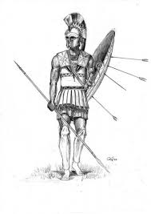
Adwokat - wojownik

Slide 4
        Praca adwokata to
        walka na sali sądowej.
        Proces karny daje możliwość przygotowania batalii i wysłuchania na koniec werdyktu sądu.

Slide 5
Każdy człowiek ma w sobie coś z wojownika.
Adwokat idzie do sądu z nadzieją, że stojąc obok swego klienta, usłyszy werdykt: niewinny.
Adwokat odczuwa potrzebę zwycięstwa.

Slide 6
Bycie adwokatem to dążenie do wygranej zgodnej z regułami.
Zgodnie z przepisami kodeksu postępowania karnego zadaniem sądu jest realizowanie prawdy materialnej.

Slide 7
W procesie nie powinno być wygranych i przegranych.
Orzeczenie jest wydawane w oparciu o ustaloną przez sąd prawdę.

Slide 8
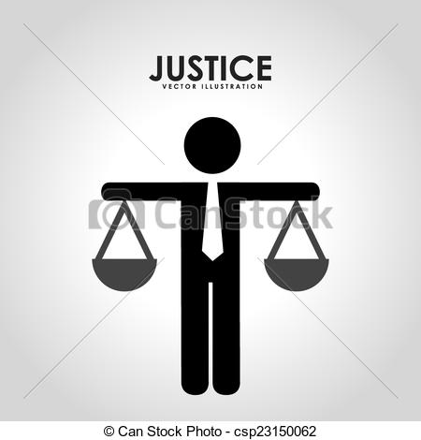
Adwokat – gwarant sprawiedliwości

Slide 9
Rola adwokata w procesie jest specyficzna. Jest on gwarantem sprawiedliwości.
Obrońca ma obowiązek działać tylko na korzyść klienta.

Slide 10
Taktyka obrony musi być realistyczna.
Adwokat nie wybiera wersji absurdalnych.

Slide 11
Adwokat nie jest zakładnikiem swojego klienta.

Slide 12
Jest związany linią obrony klienta, ale dla jej przeprowadzenia powinien używać argumentów logicznych, które są możliwe do zaakceptowania przez sąd.

Slide 13

Adwokat - reżyser

Slide 14
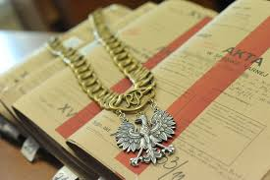
Podstawą przygotowania linii obrony są akta sprawy

Slide 15
Zawarte w nich dowody są przedstawiane przez świadków.
Sąd oceniając dowody ma dużą dowolność.

Slide 16
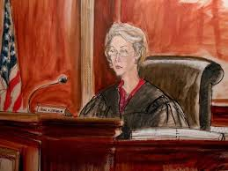
W praktyce sąd szuka najbardziej prawdopodobnej wersji zdarzeń. W tym celu słucha świadków, obserwuje ich, starając się ocenić czy kłamią, czy też mówią prawdę.

Slide 17
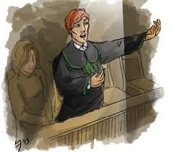
Adwokat kusi sąd przekonując, że prawdziwa jest wersja przedstawiana przez niego.

Slide 18
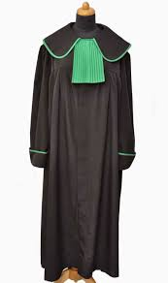
Adwokat jest reżyserem, jednak musi przestrzegać zasad wynikających z prawa o adwokaturze i zasad etyki wykonywania zawodu.

Slide 19
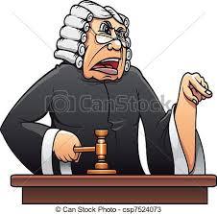
Proces przed sądem jest finałem pracy prawnika, poprzedzony czytaniem akt, rozmowami z oskarżonym, analizą prawną sprawy oraz przygotowaniem wniosków dowodowych.

Slide 20
Obrońca nie ma prawa namawiać oskarżonego do kłamstwa.
Obowiązkiem adwokata jest pomoc w znalezieniu najskuteczniejszej linii obrony.

Slide 21

Jak pomagać nie naruszając zasad etyki?

Slide 22
wyjaśnienie klientowi jego sytuacji prawnej
wskazanie na czym polega zarzucane mu przestępstwo
zapoznanie z przysługującymi mu prawami
zapoznanie klienta z takimi instytucjami prawnymi jak świadek koronny czy nadzwyczajne złagodzenie kary
poinformowanie o obowiązujących przepisach

